Slide 1


Slide 2
1 | 2 | 3 | 4 | 5 | 6
7 | 8 | 9 | 10 | 11 | 12

Slide 3


ВОПРОС № 1.
Отгадайте экспонат музея, который лежит в чёрном ящике:
Пять мальчиков –
В пяти чуланчиках

Slide 4
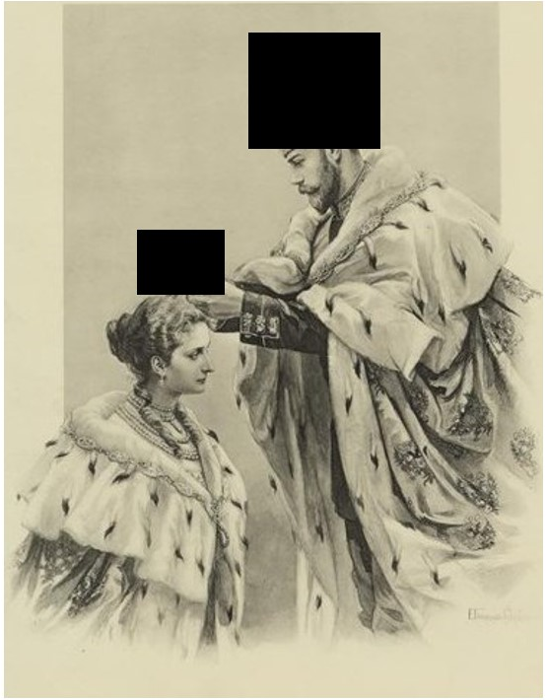
ВОПРОС № 2.1.
Перед Вами иллюстрация выпускницы Павловского института, художницы Елены Петровны Самокиш-Судковской.
Отгадайте недостающий элемент.

Slide 5
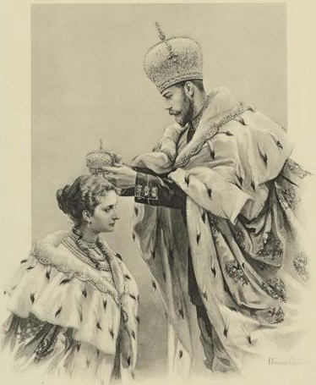
Е.П. Самокиш-Судковская.
Коронация Николая II. Май 1896 г.

Slide 6
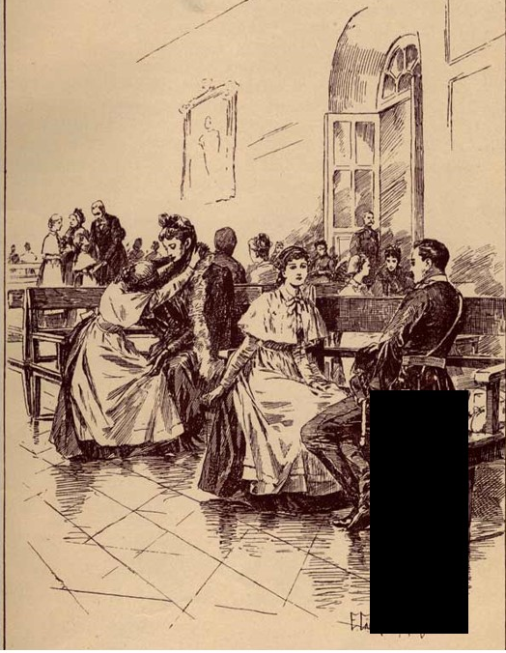
ВОПРОС № 2.2.
Перед Вами иллюстрация выпускницы Павловского института, художницы Елены Петровны Самокиш-Судковской.
Отгадайте недостающий элемент.

Slide 7
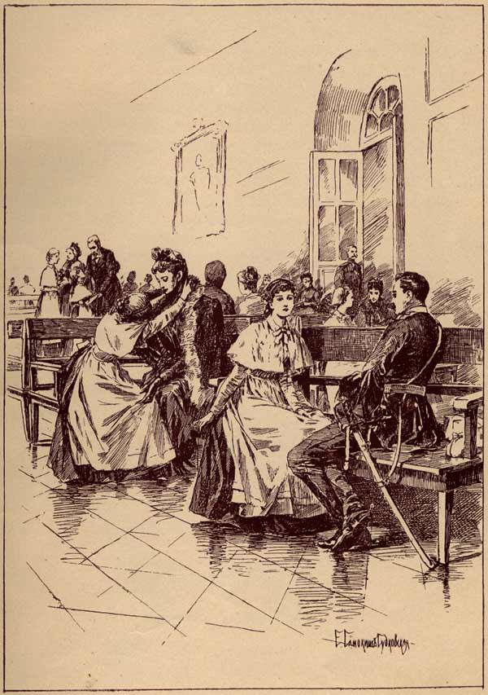
ё
Е.П. Самокиш-Судковская. Встреча с родителями.

Slide 8
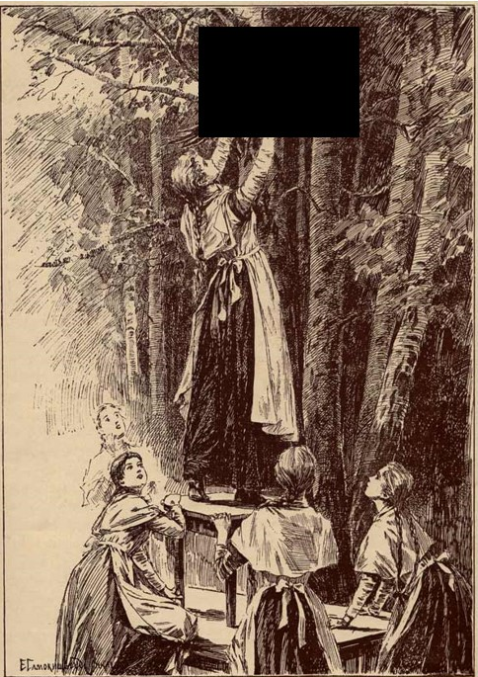
ВОПРОС № 2.3.
Перед Вами иллюстрация выпускницы Павловского института, художницы Елены Петровны Самокиш-Судковской.
Отгадайте недостающий элемент.

Slide 9
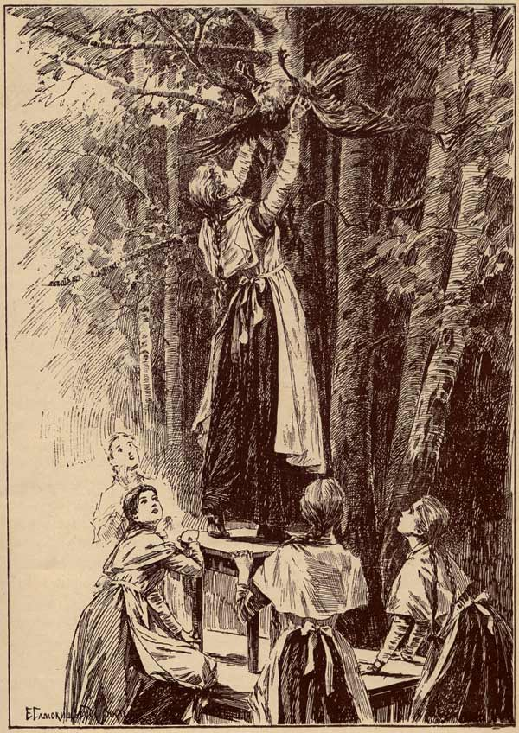
Е.П. Самокиш-Судковская. Спасение погибавших.

Slide 10
ВОПРОС № 3.1.
Продолжите названия произведений «павлушек»:
Елизавета Кондрашова «Дети…»

Slide 11


Slide 12
ВОПРОС № 3.2.
Продолжите названия произведений «павлушек»:
Игуменья Таисия Леушинская
«… записки»

Slide 13


Slide 14
ВОПРОС № 3.3.
Продолжите названия произведений «павлушек»:
Лидия Чарская «Записки …»

Slide 15


Slide 16
ВОПРОС № 4.
Сейчас вы прослушаете аудио фрагмент из воспоминаний «павлушки». Чьи это воспоминания?

Slide 17
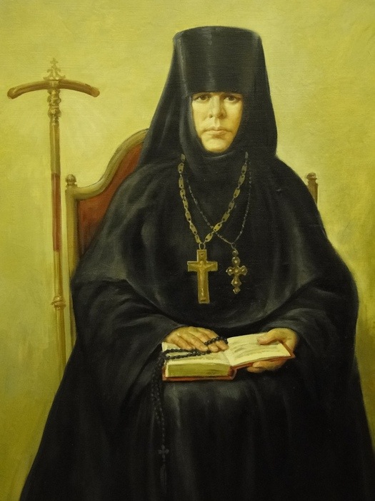
ВОПРОС № 5.1.
Отгадайте «павлушку»

Slide 18
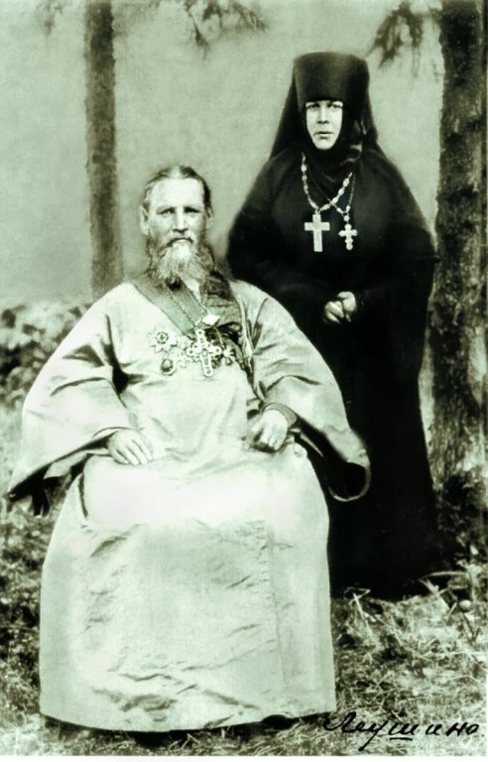
Игуменья Таисия Леушинская (1842-1915)

Slide 19
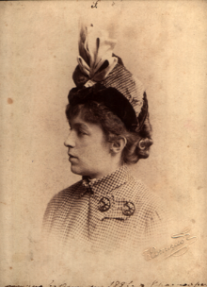
ВОПРОС № 5.2.
Отгадайте «павлушку»

Slide 20
Елена Петровна Самокиш-Судковская
(1863-1924)

Slide 21
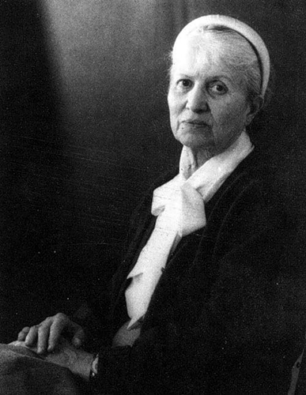
ВОПРОС №5.3.
Отгадайте «павлушку»

Slide 22
Лидия Алексеевна Чарская (1876-1937)

Slide 23
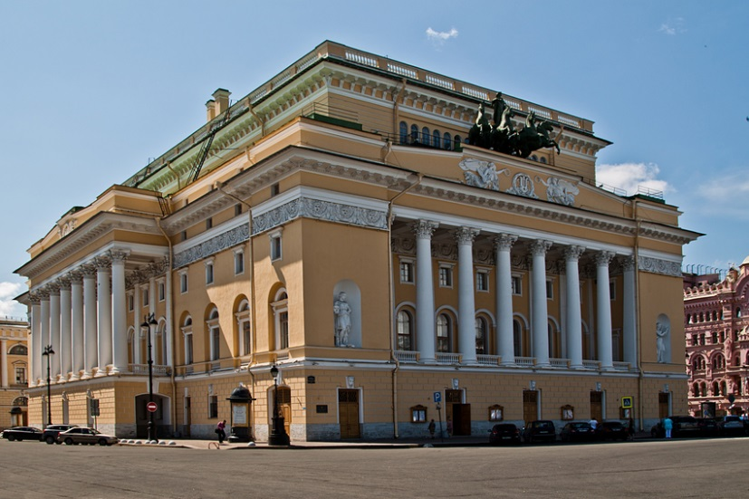
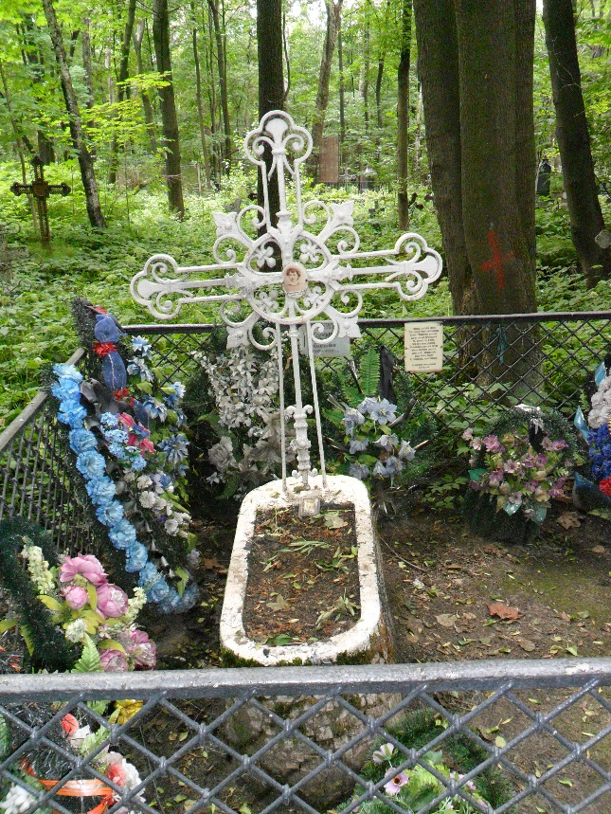
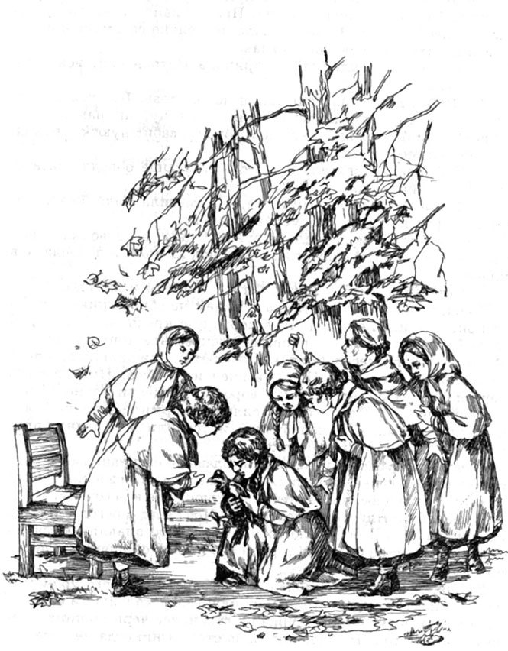
ВОПРОС № 6.
Что объединяет эти фото?

Slide 24
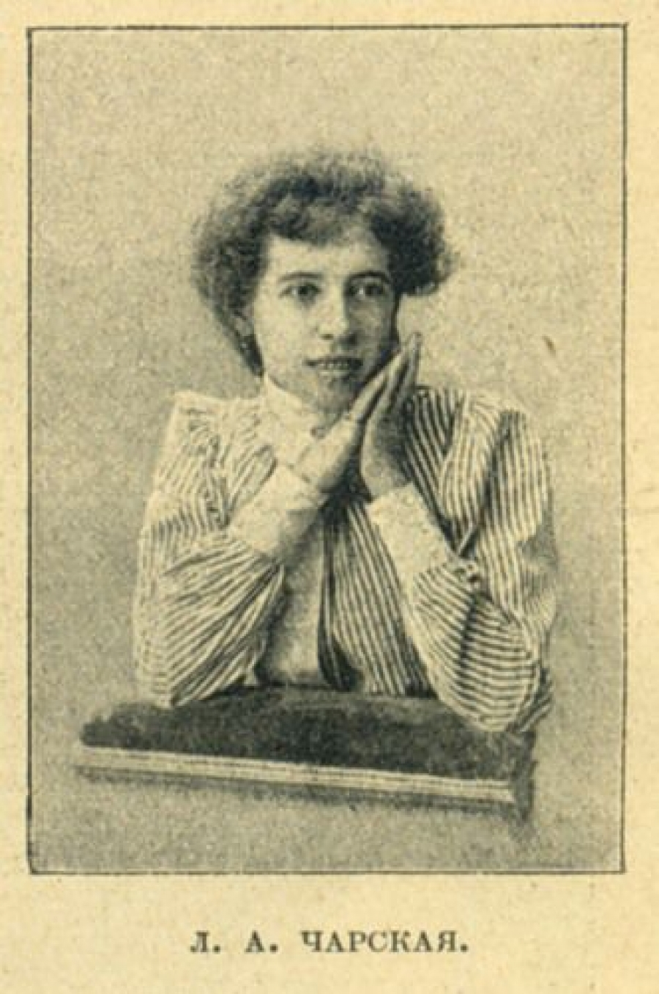
Лидия Алексеевна Чарская (1876-1937)

Slide 25
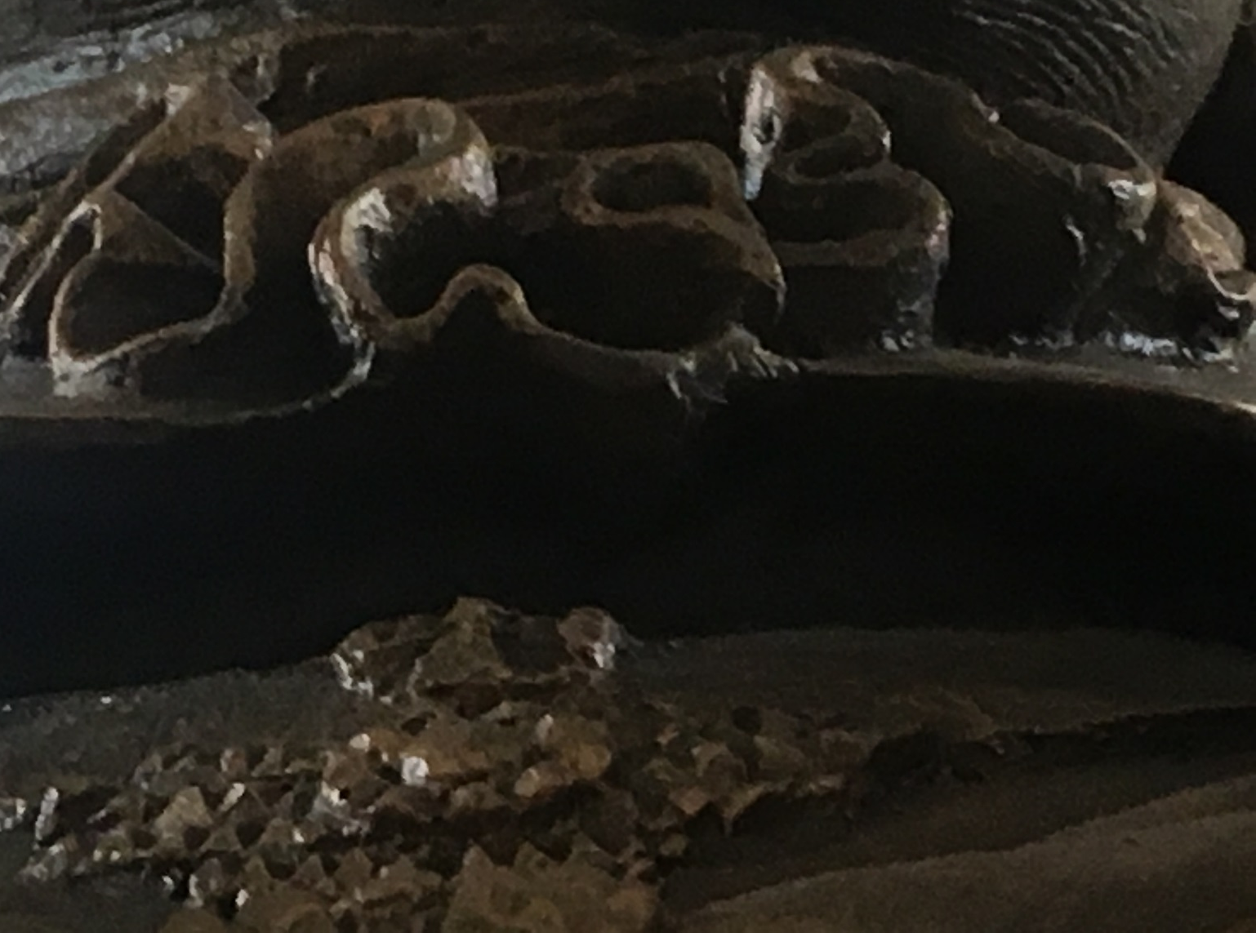
ВОПРОС №7.
Часть чего изображено на фото?

Slide 26
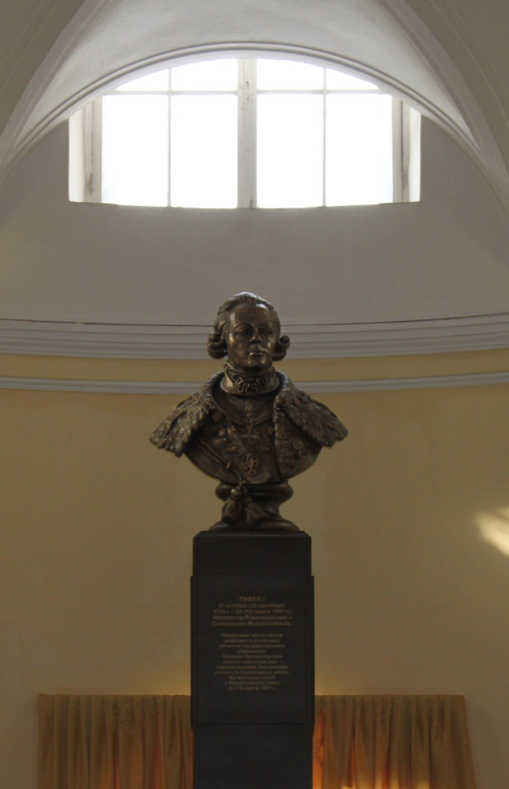
Памятник императору Павлу I

Slide 27
ВОПРОС № 8.1.
Продолжите высказывание Павла I:
_______ - первое _______ государства. Сбережение государства – сбережение людей.

Slide 28
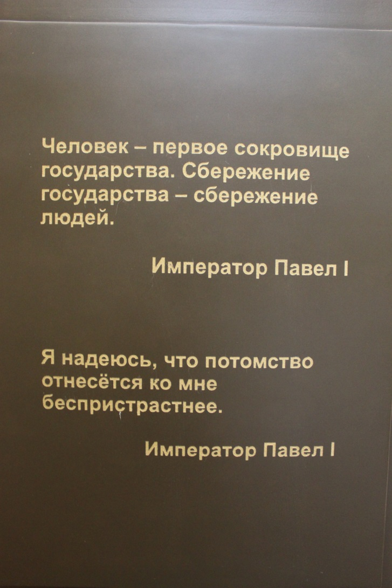

Slide 29
ВОПРОС № 8.2.
Продолжите высказывание Павла I:
Я _______ быть ________ за правое дело, чем ________ за дело неправое.

Slide 30
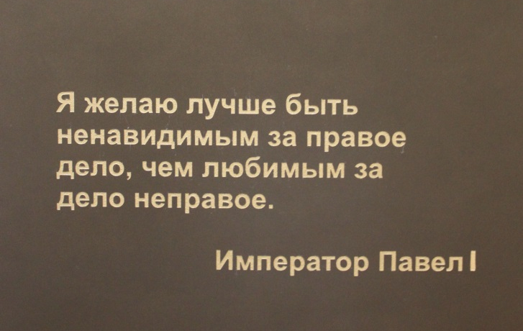

Slide 31
ВОПРОС № 8.3.
Продолжите высказывание Павла I:
Я надеюсь, что ________ отнесётся ко мне _______ .

Slide 32
ВОПРОС № 8.3.

Slide 33
ВОПРОС № 9.
Перед Вами отрывок из стихотворения
Лидии Чарской. Вставьте пропущенные слова.
Когда весёлой ________ Мелькает в мыслях предо мною ________ лет весёлый рой, Я точно снова оживаю, ________ жизни забываю И вновь мирюсь с своей ________... | Я вспоминаю дни ________, Горячей ________ увлеченья, Проказы милых школьных лет, Надежды силы молодые И грёзы светлые, живые И чистой юности ________...

Slide 34
Когда весёлой чередою Мелькает в мыслях предо мною Счастливых лет весёлый рой, Я точно снова оживаю, Невзгоды жизни забываю И вновь мирюсь с своей судьбой… | Я вспоминаю дни ученья, Горячей дружбы увлеченья, Проказы милых школьных лет, Надежды силы молодые И грёзы светлые, живые И чистой юности рассвет…

Slide 35
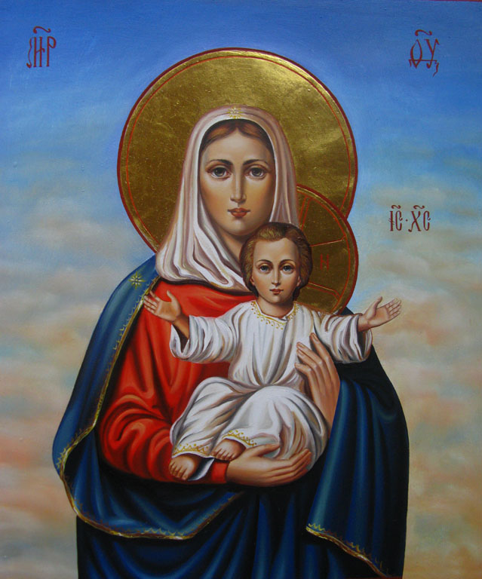
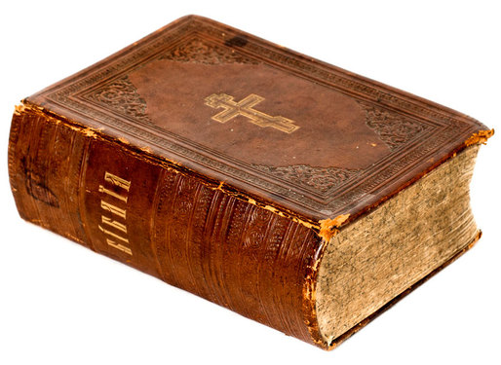
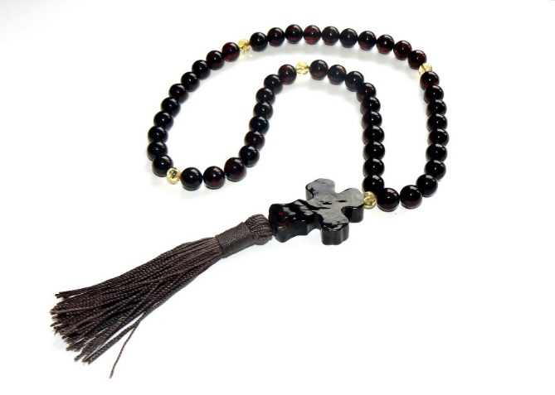
ВОПРОС № 10.1.
Кому из воспитанниц Павловского института
могли принадлежать эти предметы?

Slide 36
Игуменья Таисия Леушинская
(1842-1915)

Slide 37
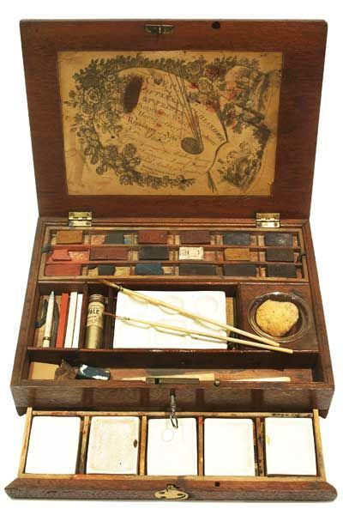
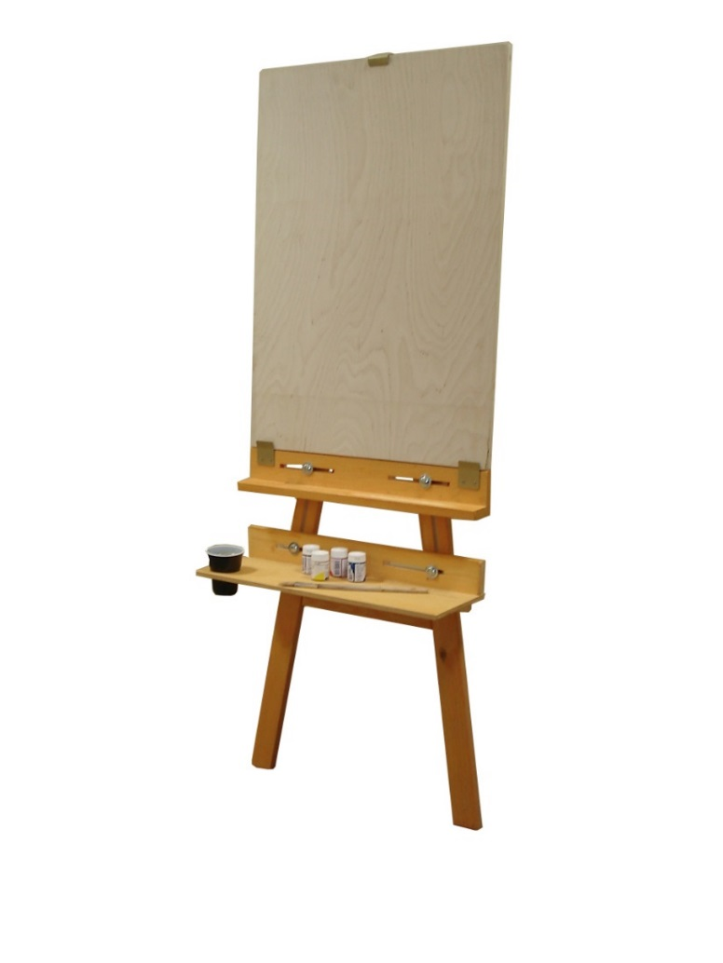
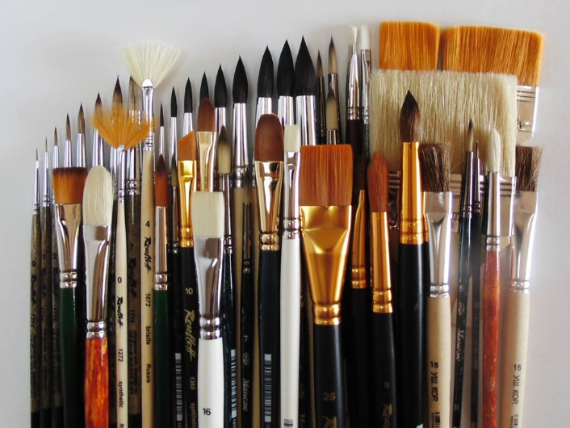
ВОПРОС № 10.2.
Кому из воспитанниц Павловского института
могли принадлежать эти предметы?

Slide 38
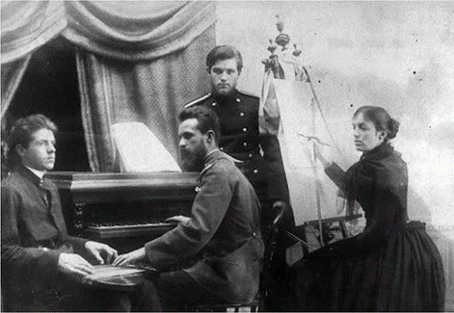
Елена Петровна Самокиш-Судковская
(1863-1924)

Slide 39
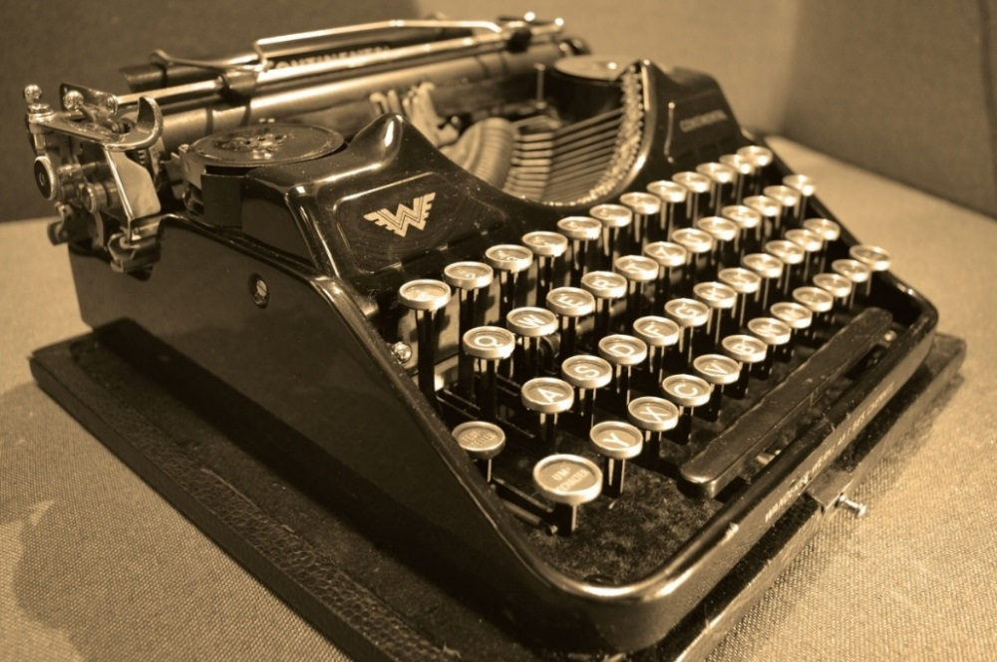

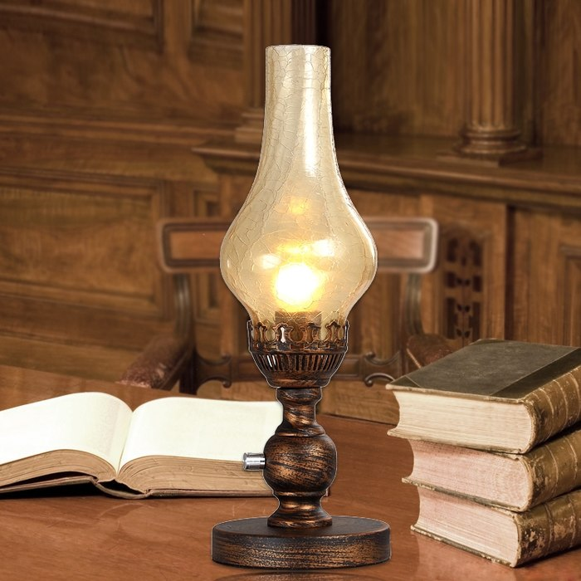
ВОПРОС № 10.3.
Кому из воспитанниц Павловского института
могли принадлежать эти предметы?

Slide 40
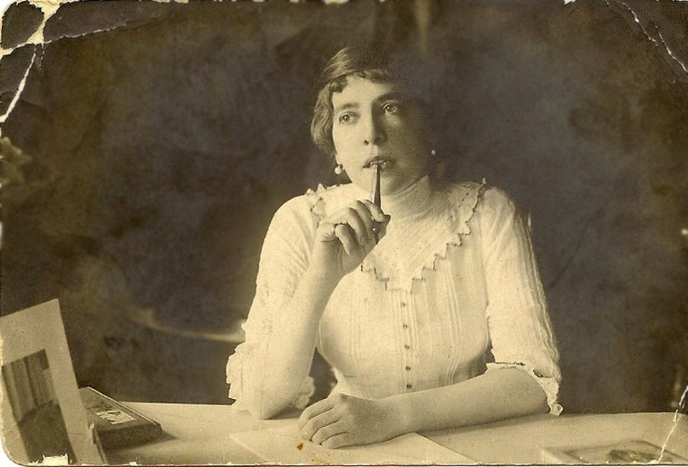
Лидия Алексеевна Чарская (1876-1937)

Slide 41
ВОПРОС № 11.
Из перечисленных личностей выберите лишнюю. Свой ответ аргументируйте.
Елизавета Кондрашова
Надежда Лухманова
Лидия Веселитская
Елена Самокиш-Судковская
Лидия Чарская
Ксения Ползикова-Рубец
Мария Вега
Татьяна Вечеслова

Slide 42
ВОПРОС № 12.
Выберите лишнюю дату.
Свой ответ аргументируйте.
1798
1828
1844-1851
1917
1921

Slide 43
ВОПРОС № 13.
Вы сейчас услышите аудио отрывок из воспоминаний «павлушки». Чьи это воспоминания?

